Slide 1
자구&알고 스터디
스택, 큐, 덱, 2차원 배열

Slide 2
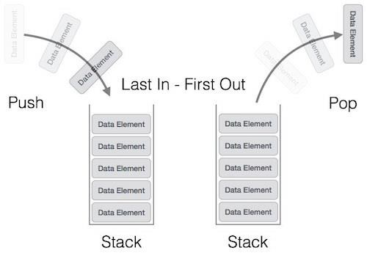
스택 (Stack)
후입 선출 : 가장 마지막으로 들어온 자료가 가장 먼저 나감
간단하게 생각하면 종이를 쌓아 두는 것을 생각하면 편함
스택을 활용하면 “롤 백“ 할 수 있다는 상상을 하면 좋음
브라우저의 “뒤로 가기”의 대표적인 구현 방법이 스택 활용방법.

Slide 3
스택 (Stack)
구현 방법도 간단함
배열 (또는 리스트)의 끝자리를 확인, 끝자리에 삽입, 끝자리 원소를 삭제가 가능하기만 하면 됨.
예시 1 (파이썬)
예시 2 (파이썬)
arr = []
arr.append(1) # 마지막에 삽입
arr[-1] # 마지막에 삽입 된 원소 확인
arr.pop() # 마지막 원소 삭제
arr = []
endIndex = 0 # 마지막 원소의 인덱스 + 1
arr[endIndex]; endIndex += 1 # 마지막에 삽입
arr[endIndex-1] # 마지막에 삽입 된 원소 확인
endIndex -= 1 # 마지막 원소 삭제

Slide 4
스택 (Stack)
구현 방법도 간단함
배열 (또는 리스트)의 끝자리를 확인, 끝자리에 삽입, 끝자리 원소를 삭제가 가능하기만 하면 됨.
예시 (C++)
#include<stack>
stack<int> stk; // 스택 선언
stk.push(1); // 마지막에 삽입
stk.top(); // 마지막에 삽입 된 원소 확인
stk.pop(); // 마지막 원소 삭제
stk.size(); // 스택의 크기

Slide 5
스택
기본 문제 : https://www.acmicpc.net/problem/10773
예시 답(파이썬) : http://boj.kr/c90f75446f554f4d8344099a9338b0d4
예시 답(C++):

Slide 6
덱 (Deque)
Double-ended queue 의 줄임말 -- > 양쪽 끝에서 삽입과 삭제가 가능한 큐 (뒤에서 설명)!
하지만 대부분 그냥 이미 구현 되어 있는 deque 씀
파이썬 : from collections import deque
선언 : arr = deque([])
앞에서 삭제 : arr.popleft()
뒤에서 삭제 : arr.pop()
앞에서 삽입 : arr.appendleft()
뒤에서 삽입 : arr.append()
C++ : #include<deque>
선언 : deque<int> deq;
앞에서 삭제 : deq.pop_front();
뒤에서 삭제 : deq.pop_back(1);
앞에 있는 원소 보기: deq.front();
뒤에 있는 원소 보기 : deq.back();
앞에서 삽입 : deq.push_front();
뒤에서 삽입 : deq.push_back(1);

Slide 7
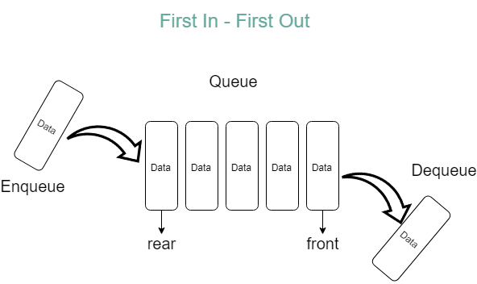
큐 (Queue)
선입 선출 : 먼저 들어온 자료형이 먼저 나간다
사람들이 줄 서는 것을 생각하면 됨

Slide 8
큐 (Queue)
구현은 스택보다는 약간 어려움
보편적인 방법 – 원형 큐
충분한 크기의 배열 선언
입구 인덱스, 출구 인덱스 저장
두 인덱스를 업데이트 하면서 큐 유지
덱을 활용하여 큐 구현
덱의 앞 부분을 삭제로만, 덱의 뒷부분을 삽입으로만 사용하면 큐랑 다를 것이 없다.
C++ : #include<queue>
선언 : queue<int> q;
앞에서 삭제 : q.pop();
앞에 있는 원소 보기 : q.front();
뒤에서 삽입 : q.push(1);

Slide 9
큐 (Queue)
원형 큐
start
end
start
start
end
end
비어있는 상태
원소 3개가 들어가있는 상태
다 채운 상태

Slide 10
큐 (Queue)
구현 예제 문제: https://www.acmicpc.net/problem/10845
파이썬:
원형 큐 : http://boj.kr/aa29261037d24999b22896ace6f3346b
덱을 활용한 경우 : http://boj.kr/c59c9ea069ef41e092654eda80321629
참고 : 시간 초과가 날 경우 Python3 대신 PyPy3로 제출
C++:

Slide 11
2차원 배열
파이썬에서 N * M 배열을 선언하고 싶으면
arr = [[0] * M for _ in range(N)]
크기가 M인 리스트를 N개 가지고 있는 리스트 선언
만일 1행 3열에 있는 원소를 가져오고 싶다?
arr[1][3] → 1번째 리스트의 3번째 원소
C++에서 N * M 배열을 선언하고 싶으면
arr = [N][M]; // 전역에서 선언 (지역변수로 선언하고 싶으면 동적할당이나 벡터 사용)
arr[1][3] → 1번째 리스트의 3번째 원소

Slide 12
2차원 배열
연습문제 : https://www.acmicpc.net/problem/2563
예시 답(파이썬) : http://boj.kr/e14fa5066de44e6bbe4e86da69571b8c

Slide 13
복습 문제 모음
스택, 큐, 덱 : https://www.acmicpc.net/step/11
2차원 배열 : https://www.acmicpc.net/step/2

